Slide 1
Die Gesetzgebung am Sinai
(Bibelkurs, Teil 07/24)

Slide 2
Röm 7,7a: Was wollen wir nun sagen? Ist das Gesetz Sünde? Das sei ferne! Aber ich hätte die Sünde nicht erkannt, ausser durch das Gesetz.

Slide 3
Röm 7,7b: Denn von der Begierde hätte ich nichts gewusst, wenn das Gesetz nicht gesagt hätte: Du sollst nicht begehren.

Slide 4
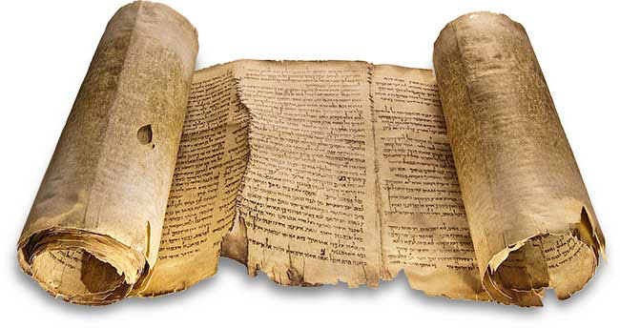
Die Gesetzgebung am Sinai Einleitung 1. Der Bundesschluss am Sinai 2. Der Bau der Stiftshütte 3. Der Opfer- und Priesterdienst 4. Reinheits- und Heiligungsvorschriften Schlusswort

Slide 5
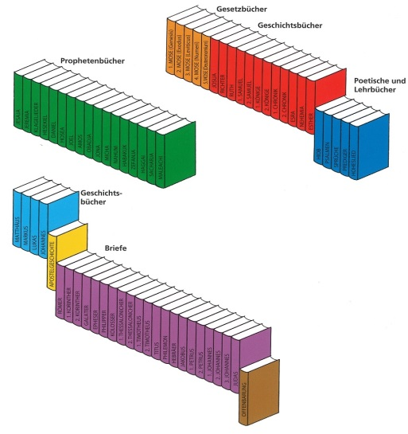
DIE «BIBLIOTHECA DIVINA»
Bild aus: DOWLEY, Der grosse Bibelführer, S. 6.

Slide 6
2Mo 19,2: Sie waren […] in die Wüste Sinai gekommen und lagerten sich in der Wüste; und Israel lagerte sich dort dem Berg gegenüber.

Slide 7
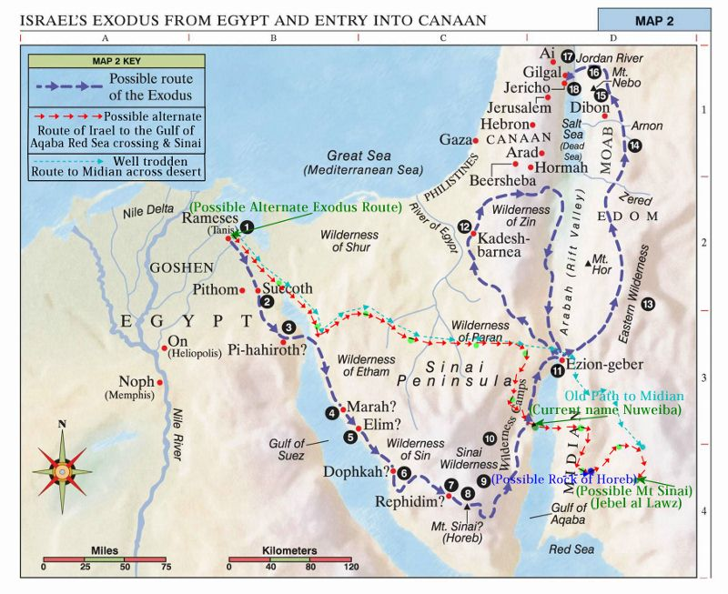
DIE HALBINSEL SINAI

Slide 8
Die Gesetzgebung am Sinai Einleitung 1. Der Bundesschluss am Sinai 2. Der Bau der Stiftshütte 3. Der Opfer- und Priesterdienst 4. Reinheits- und Heiligungsvorschriften Schlusswort

Slide 9
2Mo 19,5a: Wenn ihr nun wirklich meiner Stimme Gehör schenken und gehorchen werdet und meinen Bund bewahrt, so sollt ihr vor allen Völkern mein besonderes Eigentum sein.

Slide 10
2Mo 19,5b-6a: Denn die ganze Erde gehört mir, ihr aber sollt mir ein Königreich von Priestern und ein heiliges Volk sein.

Slide 11
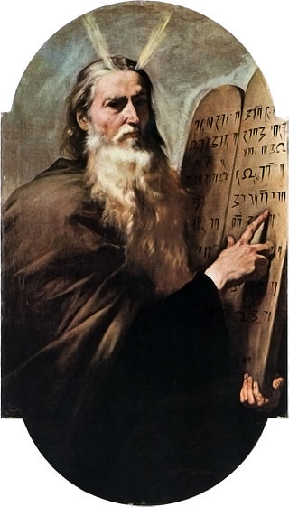
1. Gebot: Ich bin der Herr, dein Gott, der ich dich aus dem Land Ägypten, aus dem Haus der Knechtschaft herausgeführt habe. Du sollst keine anderen Götter neben mir haben.
Mose und die Zehn Gebote
Jusepe de Ribera, 1638

Slide 12
2. Gebot: Du sollst dir kein Bildnis noch irgendein Gleichnis machen. […] Bete sie nicht an und diene ihnen nicht.
Mose und die Zehn Gebote
Jusepe de Ribera, 1638

Slide 13
3. Gebot: Du sollst den Namen des Herrn, deines Gottes, nicht missbrauchen.
Mose und die Zehn Gebote
Jusepe de Ribera, 1638

Slide 14
4. Gebot: Gedenke an den Sabbattag und heilige ihn! Sechs Tage sollst du arbeiten und alle deine Werke tun; aber am siebten Tag ist der Sabbat des Herrn, deines Gottes; da sollst du kein Werk tun.
Mose und die Zehn Gebote
Jusepe de Ribera, 1638

Slide 15
5. Gebot: Du sollst deinen Vater und deine Mutter ehren.
Mose und die Zehn Gebote
Jusepe de Ribera, 1638

Slide 16
6. Gebot: Du sollst nicht töten.
Mose und die Zehn Gebote
Jusepe de Ribera, 1638

Slide 17
7. Gebot: Du sollst nicht ehebrechen.
Mose und die Zehn Gebote
Jusepe de Ribera, 1638

Slide 18
8. Gebot: Du sollst nicht stehlen.
Mose und die Zehn Gebote
Jusepe de Ribera, 1638

Slide 19
9. Gebot: Du sollst nicht kein falsches Zeugnis reden gegen deinen Nächsten.
Mose und die Zehn Gebote
Jusepe de Ribera, 1638

Slide 20
10. Gebot: Du sollst nicht begehren die Frau deines Nächsten, noch seinen Knecht, noch seine Magd, noch sein Rind, noch seinen Esel, noch irgend etwas, das dein Nächster hat.
Mose und die Zehn Gebote
Jusepe de Ribera, 1638

Slide 21
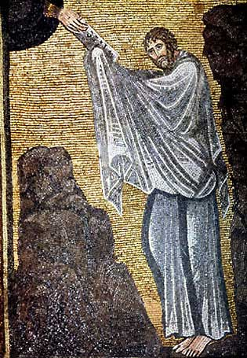
MOSE EMPFÄNGT DIE ZEHN GEBOTE
Mosaik im Katharinenkloster am Sinai, 6. Jahrhundert n. Chr.

Slide 22
DER BUNDESSCHLUSS AM SINAI
STELLE | THEMA
2Mo 19 | Erwählung Israels
2Mo 20 | Zehn Gebote
2Mo 21-23 | „Buch des Bundes“
2Mo 24 | Bundesschluss

Slide 23
2Mo 24,7a: Darauf nahm er [= Mose] das Buch des Bundes und las es vor den Ohren des Volkes.

Slide 24
2Mo 24,7b: Und sie sprachen: Alles, was der Herr gesagt hat, das wollen wir tun und darauf hören!

Slide 25
2Mo 24,8: Da nahm Mose das Blut und sprengte es auf das Volk und sprach: Seht, das ist das Blut des Bun-des, den der Herr mit euch geschlos-sen hat aufgrund aller dieser Worte.

Slide 26
Der dreifache Nutzen des Gesetzes Riegel usus politicus Spiegel usus paedagogicus / elenchticus Regel usus didacticus

Slide 27
Der dreifache Nutzen des Gesetzes Riegel usus politicus Spiegel usus paedagogicus / elenchticus Regel usus didacticus

Slide 28
Röm 3,20: Denn durch das Gesetz kommt Erkenntnis der Sünde.

Slide 29
Röm 7,7: Aber ich hätte die Sünde nicht erkannt, ausser durch das Gesetz.

Slide 30
Du bist sündig!
Du bist unfähig, Gottes Anforderungen aus eigener Kraft zu erfüllen!
Du brauchst einen Erlöser!

Slide 31
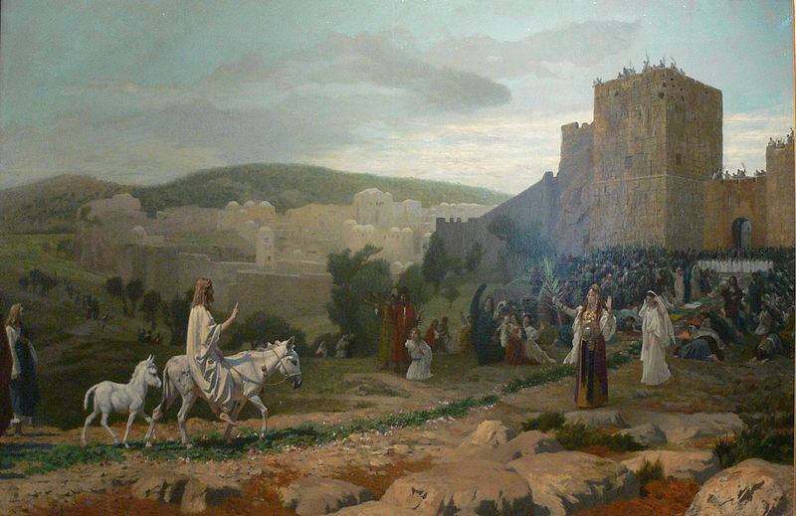
JESUS HAT DAS GESETZ ERFÜLLT
Bild: Jesus zieht in Jerusalem ein, Jean-Léon Gérôme (1897)

Slide 32
Eine weit verbreitete, aber falsche Vorstellung vom Gesetz:
Ich komme durch das Einhalten der Gebote Gottes bzw. durch gute Taten in den Himmel.

Slide 33
Jak 2,10: Denn wer das Gesetz hält, sich aber in einem verfehlt, der ist in allem schuldig geworden.

Slide 34
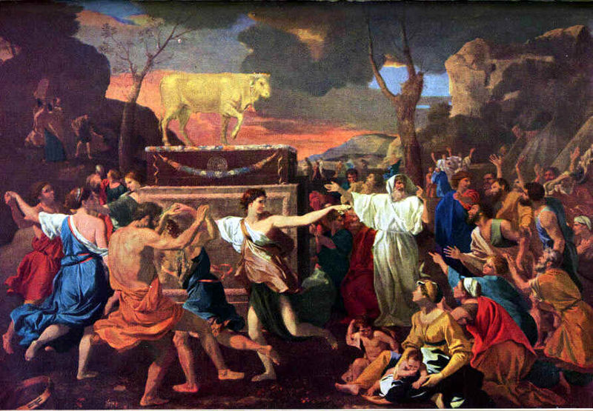
DER TANZ UM DAS GOLDENE KALB
Bild: Nicolas Poussin, 1633

Slide 35
2Mo 32,8: Sie sind schnell abgewichen von dem Weg, den ich ihnen geboten habe.

Slide 36
Der dreifache Nutzen des Gesetzes Riegel usus politicus Spiegel usus paedagogicus / elenchticus Regel usus didacticus

Slide 37
Die Gesetzgebung am Sinai Einleitung 1. Der Bundesschluss am Sinai 2. Der Bau der Stiftshütte 3. Der Opfer- und Priesterdienst 4. Reinheits- und Heiligungsvorschriften Schlusswort

Slide 38
2Mo 25,8: Und sie sollen mir ein Heiligtum machen, damit ich in ihrer Mitte wohne.

Slide 39
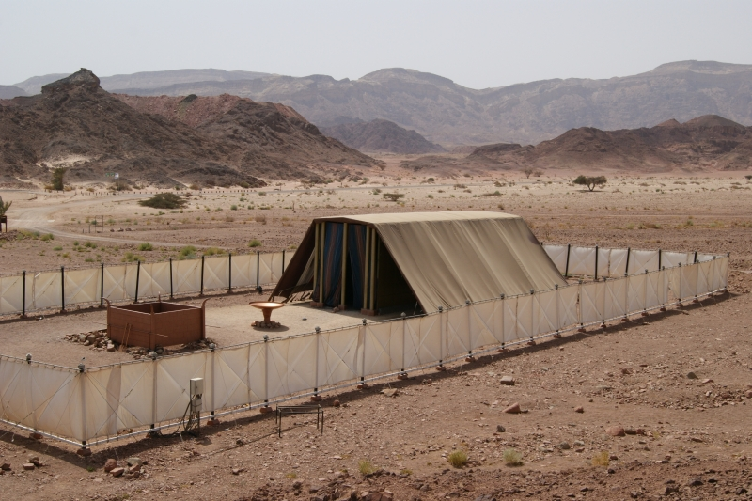
MODELL DER STIFTSHÜTTE
Originalgetreue Nachbildung der Stiftshütte im Timna-Park, Israel (Bild: Ruk7, CC-BY-SA 3.0)

Slide 40
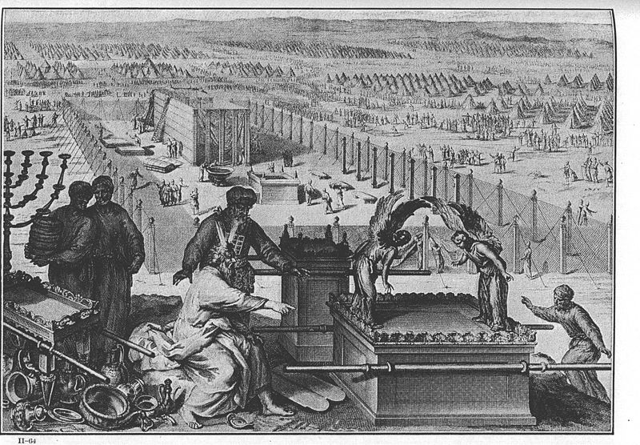
DER BAU DER STIFTSHÜTTE
Originalgetreue Nachbildung der Stiftshütte im Timna-Park, Israel (Illustration aus «Figures de la Bible, 1728)

Slide 41
DER BAU DER STIFTSHÜTTE
Waschbecken
Brandopferaltar
(Illustration aus «Figures de la Bible, 1728)

Slide 42
DER BAU DER STIFTSHÜTTE
Leuchter
Waschbecken
Brandopferaltar
Räucheraltar
Schaubrottisch
(Illustration aus «Figures de la Bible, 1728)

Slide 43
DER BAU DER STIFTSHÜTTE
Leuchter
Waschbecken
Brandopferaltar
Bundeslade
Räucheraltar
Schaubrottisch
(Illustration aus «Figures de la Bible, 1728)

Slide 44
Die Gesetzgebung am Sinai Einleitung 1. Der Bundesschluss am Sinai 2. Der Bau der Stiftshütte 3. Der Opfer- und Priesterdienst 4. Reinheits- und Heiligungsvorschriften Schlusswort

Slide 45
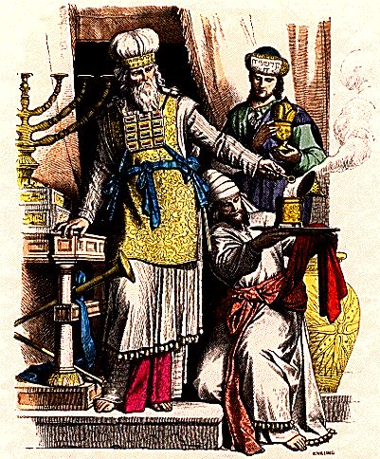
DER HOHEPRIESTER UND ZWEI LEVITEN
Illustration aus: The history of costume (zw. 1861 und 1880)

Slide 46
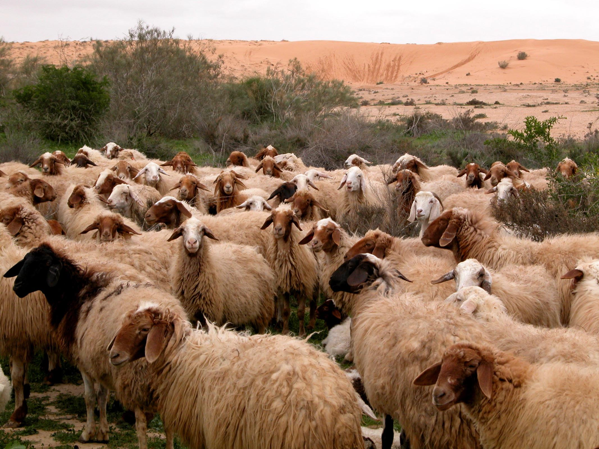
SCHAFHERDE IN DER NEGEVWÜSTE

Slide 47
Hebr 9,22b: Und ohne Blutvergiessen geschieht keine Vergebung.

Slide 48
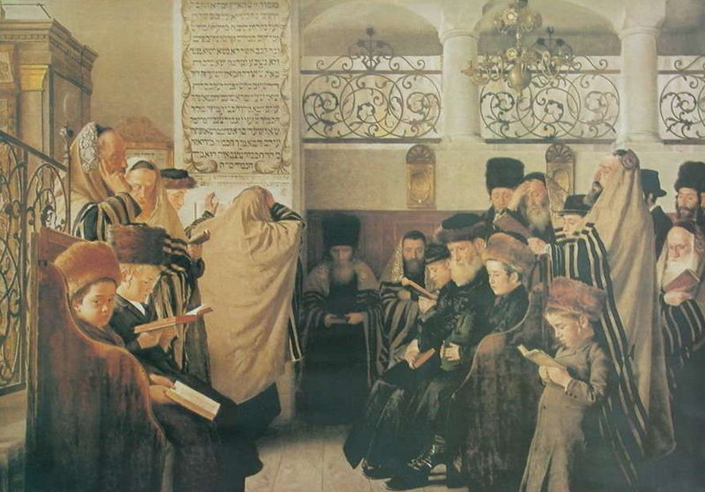
JOM KIPPUR - VERSÖHNUNGSTAG
Bild von Isidor Kaufmann (ca. 1900)

Slide 49
3Mo 16,34: Das soll euch eine ewige Ordnung sein, dass ihr für die Kinder Israels einmal im Jahr Sühnung erwirkt wegen aller ihrer Sünden.

Slide 50
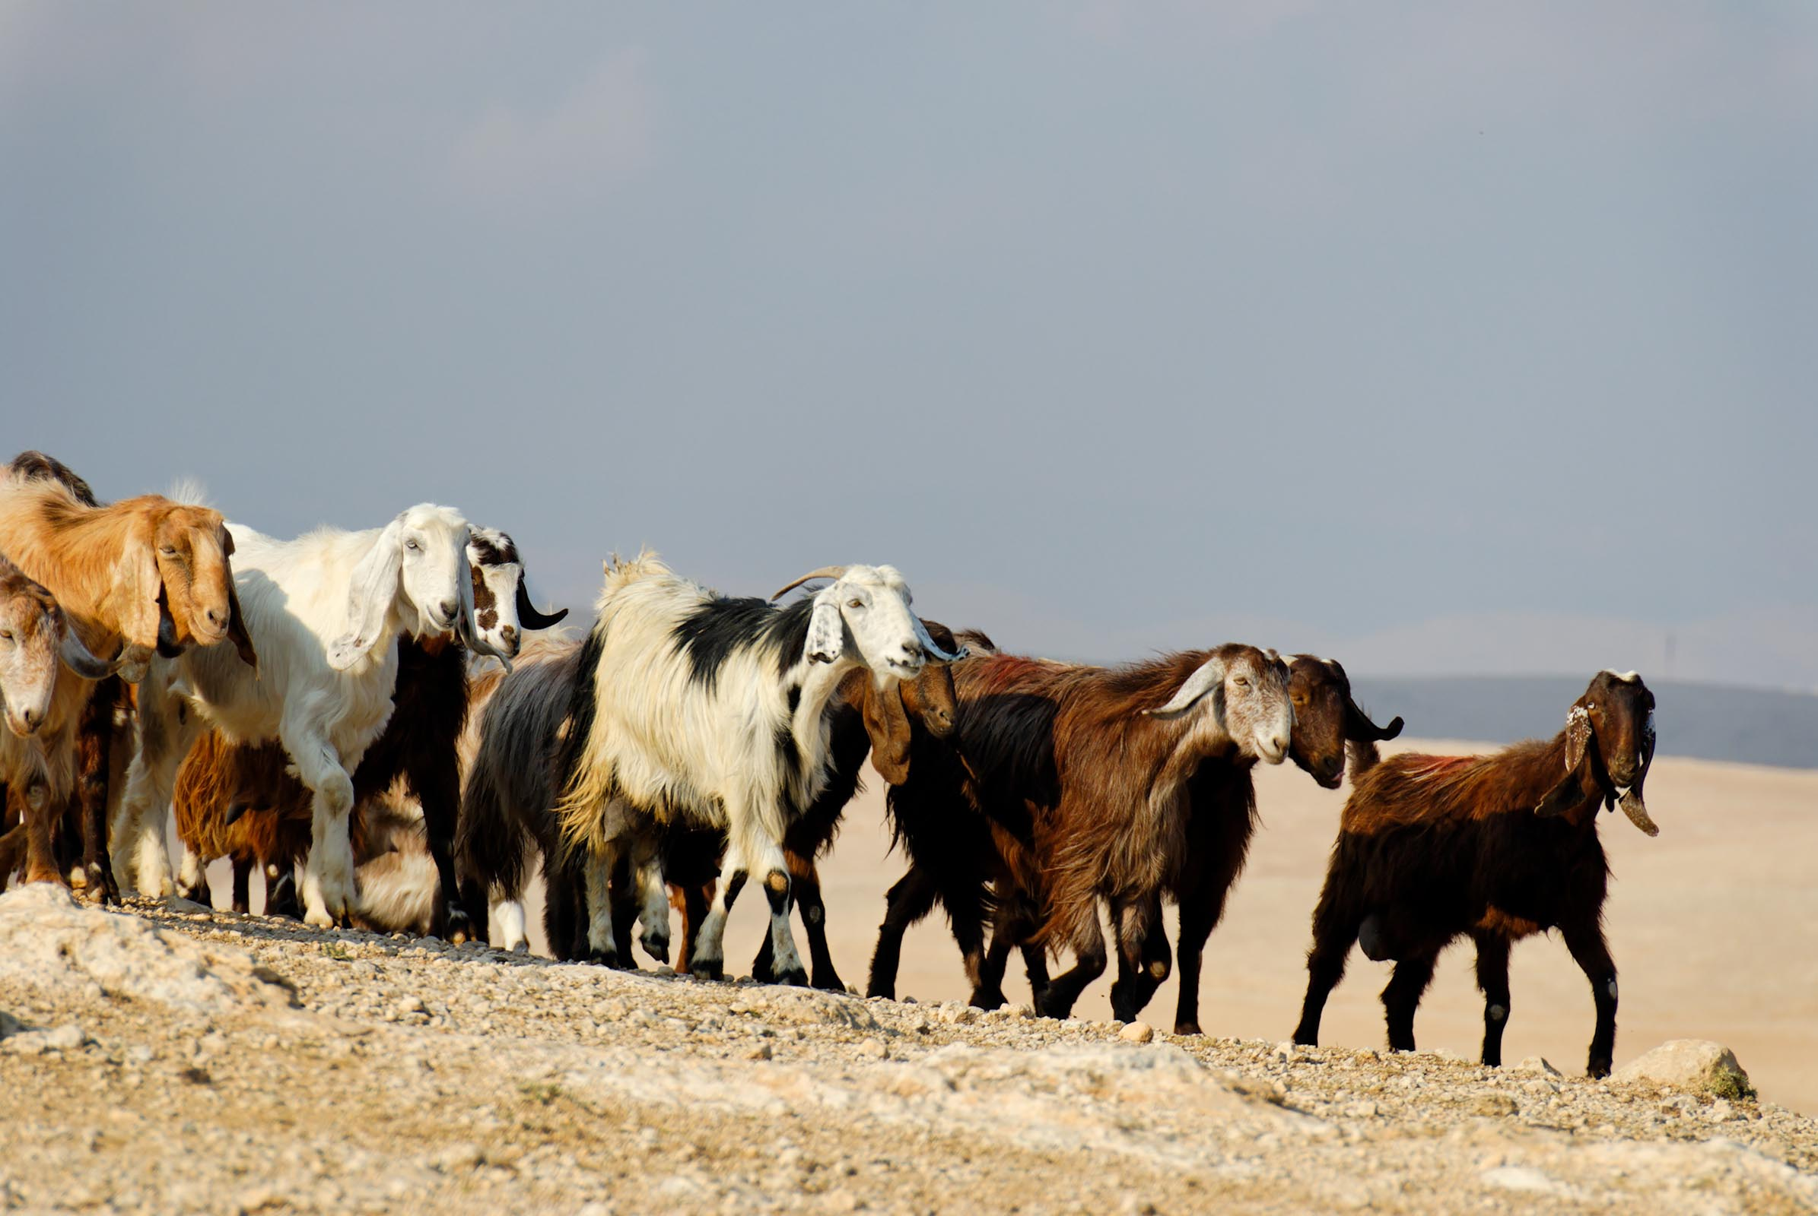
ZIEGEN IM JUDÄISCHEN BERGLAND

Slide 51
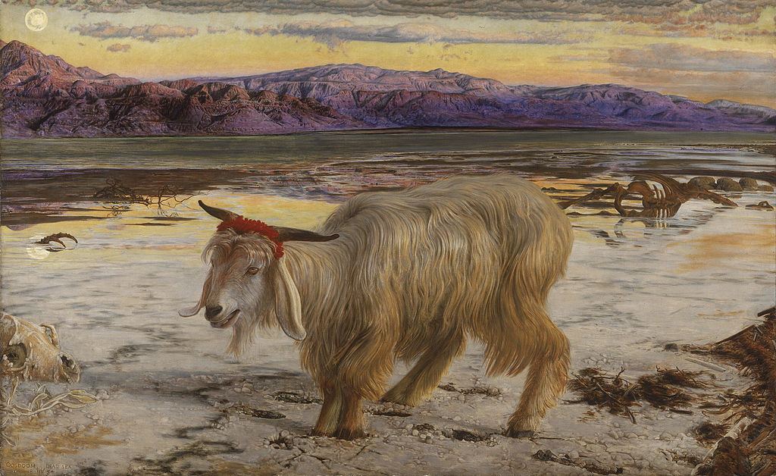
DER SÜNDENBOCK
Bild von William Holman Hunt (1854)

Slide 52
Ps 103,12: So fern der Osten ist vom Westen, hat er unsere Übertretungen von uns entfernt.

Slide 53
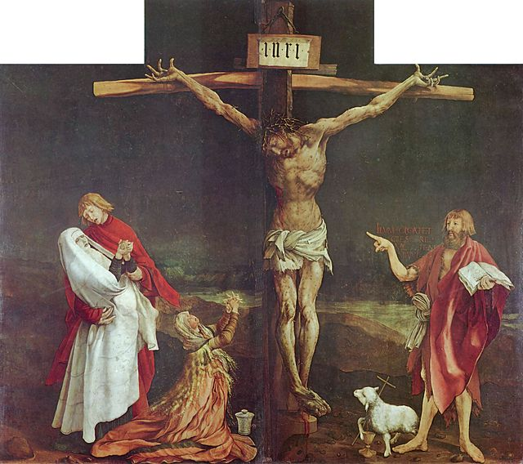
DER SÜHNETOD JESU
Ausschnitt aus dem Isenheimer Altar von Matthias Grünewald (1512-1516)

Slide 54
ZEREMONIAL- UND MORALGESETZ
Zeremonialgesetz
Regelt den Gottes- dienst in Israel

Slide 55
ZEREMONIAL- UND MORALGESETZ
Zeremonialgesetz
Regelt den Gottes- dienst in Israel
Moralgesetz
Regelt das Verhalten
des Menschen

Slide 56
Die Gesetzgebung am Sinai Einleitung 1. Der Bundesschluss am Sinai 2. Der Bau der Stiftshütte 3. Der Opfer- und Priesterdienst 4. Reinheits- und Heiligungsvorschriften Schlusswort

Slide 57
2Mo 19,6a: Ihr aber sollt mir ein Königreich von Priestern und ein heiliges Volk sein.

Slide 58
3Mo 19,2b: Ihr sollt heilig sein, denn ich bin heilig, der Herr, euer Gott!

Slide 59
Die Gesetzgebung am Sinai Einleitung 1. Der Bundesschluss am Sinai 2. Der Bau der Stiftshütte 3. Der Opfer- und Priesterdienst 4. Reinheits- und Heiligungsvorschriften Schlusswort

Slide 60
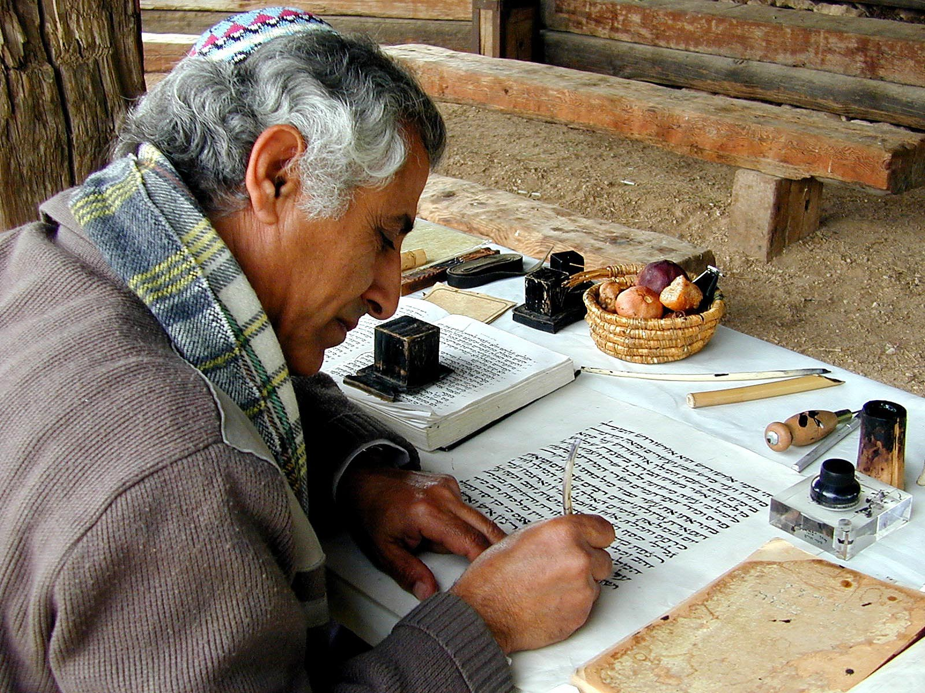

Slide 61
Ps 119,33: Lehre mich, Herr, den Weg deiner Anweisungen, dass ich ihn einhalte bis ans Ende.

Slide 62
Die Gesetzgebung am Sinai
(Bibelkurs, Teil 07/24)

